Slide 1
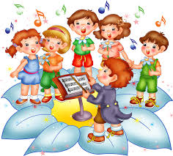
ВАС ВІТАЄ ТРЕТІЙ КЛАС

Slide 2


Slide 3

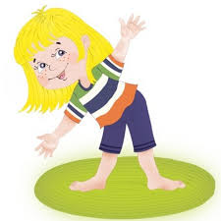
ПІСНЯ - ПРОБУДКА

Slide 4
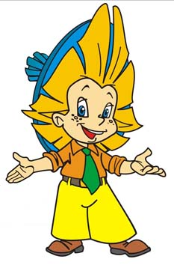

СТАНЦІЯ “ПРИГАДАЙ!”

Slide 5

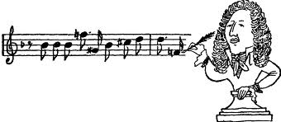
Позначте правильне твердження
СТВОРЮЮЧИ НОВЕ, ЛЮДИНА НАДАЄ СВОЄМУ ТВОРІННЮ ФОРМУ.
АРХІТЕКТОР,
ПРОЕКТУЄ БУДІВЛІ.
КОМПОЗИТОР,
ЯК І АРХІТЕКТОР,
НАДАЄ СВОЄМУ ТВОРІННЮ ФОРМУ. ЦЕ НАЗИВАЄТЬСЯ ФОРМОЮ (БУДОВОЮ) МУЗИКИ.

Slide 6


НАЙМЕНША
МУЗИЧНА БУДОВА – ОДНОЧАСТИННА.
ЦЕ МУЗИЧНІ ТВОРИ ТА ПІСНІ БЕЗ ПРИСПІВУ, ЩО НЕ МІСТЯТЬ КОНТРАСТНИХ ЧАСТИН.

Slide 7

ПІСНІ БЕЗ ПРИСПІВУ, ЯК І ІНШІ МУЗИЧНІ ТВОРИ, ПОБУДОВАНІ НА ОДНОМУ МУЗИЧНОМУ МАТЕРІАЛІ , ЩО НЕ МІСТЯТЬ В СОБІ КОНТРАСТНИХ ЧАСТИН, НАЗИВАЮТЬСЯ ТВОРАМИ ОДНОЧАСТИНИМИ.

Slide 8
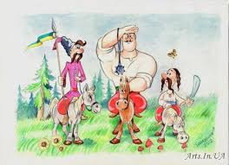
УВАГА! УВАГА! ВАС ВІТАЄ СТАНЦІЯ “ВОКАЛЬНА!”
ВИКОНАЙМО ПІСНЮ
“ГЕЙ, ТАМ НА ГОРІ СІЧ ІДЕ!”

Slide 9

ШВИДКИЙ ПОТЯГ
Швидко-швидко мчиться потяг!
Він спішить кудись чимдуж.
Ми за ним всі поспішаєм,
Час даремно ми не гаєм!
Руки всі підняли вгору,
Вслід махаєм ними скоро!
Хочем потяг ми спинити,
В гарну подорож рушити!
Ось, спинився для нас потяг!
Біжимо хутчіш за ним!
Ми в вагончики вбігаєм,
І у мандри вирушаєм!
ВЕСЕЛА ПЕРЕРВА

Slide 10

Тема уроку будова музики.
Двочастинна будова музики.

Slide 11
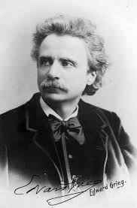
СТАНЦІЯ “ІНФОРМАТИВНА!”
ЕДВАРД ГРІГ –
НОРВЕЖСЬКИЙ КОМПОЗИТОР,
МУЗИЧНИЙ ДІЯЧ,
ПІАНІСТ.

Slide 12

ЕДВАРД ГРІГ “ПІСНЯ СОЛЬВЕЙГ”
КОЛИ МУЗИКА ЛУНАЄ,
ТІЛЬКИ СЕРЦЕ РОЗМОВЛЯЄ!
СТАНЦІЯ “УВАЖНА!”

Slide 13

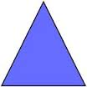
ДВОЧАСТИННА МУЗИЧНА ФОРМА.
У ДВОЧАСТИННОМУ МУЗИЧНОМУ ТВОРІ ДВІ МУЗИЧНІ ТЕМИ, ДВА РІЗНИХ ОБРАЗИ.

Slide 14
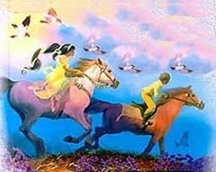
СТАНЦІЯ “АКТИВНА!”

Slide 15
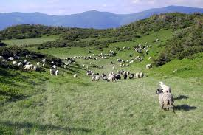
Микола Лисенко

Slide 16
ФРАНЦУЗЬКА НАРОДНА ПІСНЯ
“Пастух”
ГРАЄ, ГРАЄ ПАСТУШОК,
КЛИЧЕ ВІВЦІ НА ЛУЖОК.
ТІЛЬКИ НЕБО ЗАПАЛАЄ
ВІЗЬМЕ ХЛІБА ВІН ТА Й ГРАЄ:
“ТУ-РУ, ТУ-РУ, ТА-РА-РА!
ЧУТИ З НАШОГО ДВОРА”
ТРАВИ СРІБНІ ВІД РОСИ
СКРІЗЬ ПТАШИНІ ГОЛОСИ.
СОЛОВЕЙКО СІВ НА ГІЛКУ,
В РУКИ ХЛОПЧИК ВЗЯВ СОПІЛКУ:
“ТУ-РУ, ТУ-РУ, ТА-РА-РА!
НАМ НА ЛУКИ ВЖЕ ПОРА!”

Slide 17

М о л о д ц і !
ДЯКУЮ ЗА УРОК!

